Slide 1


Slide 2

Manuali i Njësisë së Zhvillimit ka një rëndësi thelbësore, pasi shërben si një udhëzues praktik për zbatimin e rregullave dhe funksioneve të njësisë, duke e bërë punën më të organizuar dhe efikase.
Ai ofron një qasje të detajuar mbi strukturën organizative, proceset e punës, përgjegjësitë e secilit anëtar dhe mënyrën e bashkëpunimit me aktorë të brendshëm dhe të jashtëm.

Slide 3
Përmes strategjive konkrete dhe udhëzimeve praktike, manuali ndihmon në zhvillimin profesional të stafit, forcimin e lidhjeve me bizneset dhe rritjen e cilësisë së shërbimeve të ofruara nga institucionet e Arsimit dhe Formimit Profesional (AFP).
Në këtë mënyrë, ai luan një rol kyç në sigurimin e një mjedisi pune të strukturuar, të qëndrueshëm dhe të orientuar drejt përmirësimit të vazhdueshëm.

Slide 4
Përmbajtja
  Parimet e punës
  Struktura organizative dhe funksionet e njësisë së zhvillimit
  Marrja dhe kalimi i detyrave
  Rolet dhe pëgjegjësitë
    Përshkrimi i rolit
    Kompetencat dhe kufizimet
    Ndërlidhja me të tjerët
    Raportimi
  Sigurimi i cilësisë
    Planifikimi
    Monitorimi
    Vlerësimi i cilësisë së shërbimit
    Komunikimi dhe transparenca
    Përmirësimi i vazhdueshëm
    Dokumentimi i punës së NJZH
  Shtojca

Slide 5

"Nëse si përgjegjës i njësisë së zhvillimit do të kishit një superfuqi, cila do të ishte dhe pse?“

Slide 6

Rregullorja ka një karakter ligjor dhe rregullator, duke përcaktuar detyrat dhe funksionet e njësisë në mënyrë të përgjithshme. Ajo siguron një bazë normative për funksionimin e njësisë në përputhje me ligjet dhe aktet nënligjore.
Manuali ka një qasje praktike dhe udhëzuese.
Ai shpjegon në detaje proceset dhe hapat konkretë për zbatimin e detyrave të përcaktuara në rregullore.

Slide 7
Rregullorja përcakton përbërjen e njësisë dhe funksionet e saj kryesore, por pa dhënë detaje mbi rolet specifike të anëtarëve.
Manuali detajon në mënyrë të hollësishme strukturën organizative, duke përshkruar në mënyrë të qartë rolet e përgjegjësit të njësisë dhe koordinatorëve të ndryshëm.

Slide 8
Rregullorja përcakton që njësia e zhvillimit duhet të raportojë periodikisht mbi aktivitetet e saj, por nuk përcakton formate specifike të raportimit.
Manuali përmban udhëzime të qarta mbi raportimin, duke përfshirë formatin e raporteve tremujore dhe vjetore, treguesit e performancës, dhe metodologjinë për vlerësimin e cilësisë së shërbimeve.

Slide 9
Rregullorja është një dokument më rigid, pasi përcakton kornizën ligjore që duhet të ndiqet nga të gjithë ofruesit e AFP-së.
Manuali është më fleksibël dhe i përshtatur për nevoja praktike, duke ofruar mundësi për adaptim sipas rrethanave specifike të institucionit.

Slide 10
Rregullorja është një dokument rregullator dhe normative.
Rregullorja vendos rregulla dhe parime të përgjithshme.
Manuali është një dokument udhëzues dhe operacional.
Manuali shpjegon si të zbatohen këto rregulla në praktikë.

Slide 11

Sondazh:Si do ta përshkruanit ditën tuaj si përgjegjës i njësisë së zhvillimit
https://docs.google.com/forms/d/e/1FAIpQLSde-wq0FsSfoITpKsC-KZc01Q8EEaC-VpUQ5bWacr4Qa_APgw/viewform?usp=header

Slide 12

DETYRAT DHE PËRGJEGJËSITË

Slide 13
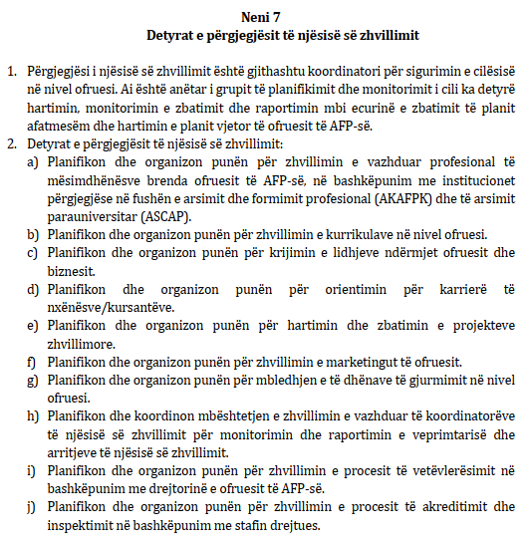


Slide 14
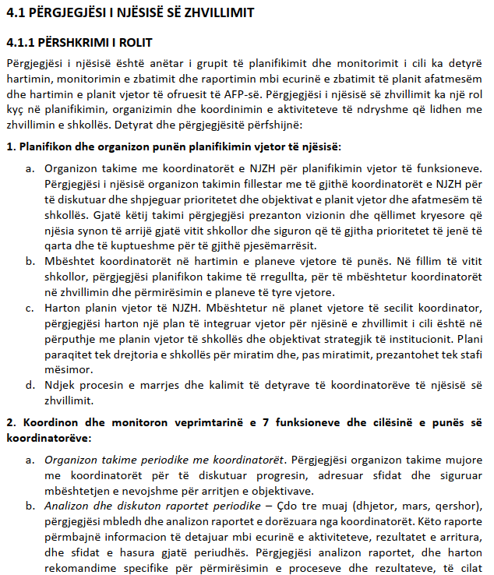

Slide 15
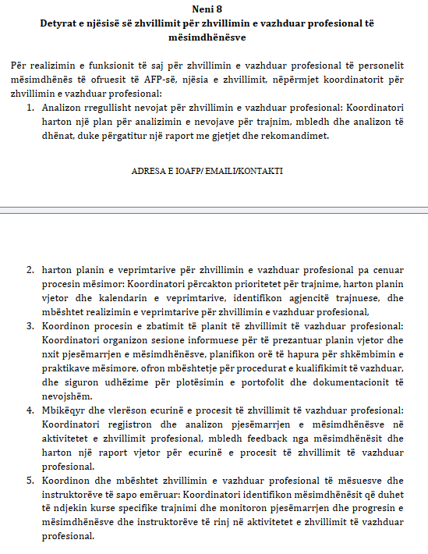

Slide 16
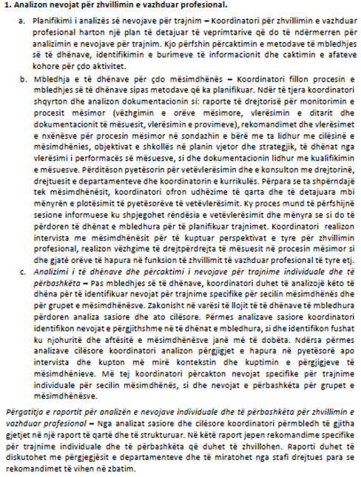

Slide 17
Sigurimi i Cilësisë
Imagjinoni që njësia juaj e zhvillimit është një laborator cilësie" – detyra juaj është të krijoni një formulë magjike për sigurimin e cilësisë.
Cilat janë elementët thelbësorë për sigurimin e cilësisë? Mendoni për përvojën tuaj dhe për manualin që po diskutojmë.
Çdo pjesëmarrës duhet të zgjedhë tre përbërës dhe të vendosë përqindjet që ata mendojnë se janë më të rëndësishme.
Shembull: 📌 40% Monitorim + 40% Përmirësim i vazhdueshëm + 20% Transparencë
Shembuj përbërësish: Planifikim; Monitorim; Vlerësim; Standardizim; Përmirësim i vazhdueshëm; Mbledhje e të dhënave; Dokumentim i punës; Kontroll i proceseve; Raportim i rregullt; Zbatim i procedurave; Komunikim;Transparencë; Bashkëpunim; Motivim i stafit; Përfshirja e komunitetit.

Slide 18
Sigurimi i Cilësisë
MANUALI
RREGULLORE
Planifikimi
Monitorimi
Vlerësimi i cilësisë së shërbimit
Komunikimi dhe transparenca
Përmirësimi i vazhdueshëm
Dokumentimi i punës së NJZH
Neni 15 – Dokumentimi
Neni 16 – Plani i njësisë së zhvillimi
Neni 17 – Raportimi
Neni 18 – Monitorimi i planit të NJZH
Neni 19 - Vlerësimi i cilësisë së shërbimit

Slide 19
Sigurimi i Cilësisë
Nenet 15-19 të rregullores ofrojnë një kornizë më formale dhe të përgjithshme mbi proceset e planifikimit, monitorimit dhe vlerësimit të cilësisë​.
Manuali detajon metodologjinë dhe praktikat konkrete për secilin hap, duke përfshirë analizën e të dhënave, përdorimin e indikatorëve të matjes së cilësisë dhe mekanizmat e përmirësimit të vazhdueshëm​.
Rregullorja përqendrohet te përgjegjësitë e raportimit dhe afatet e monitorimit, duke përmendur detyrimin për raportim tre mujor dhe vjetor, ndërsa manuali përfshin mënyrën e mbledhjes dhe analizës së të dhënave për të garantuar vendimmarrje të bazuar në prova​.
Manuali përfshin gjithashtu strategji për transparencën dhe komunikimin me aktorët e jashtëm, duke siguruar që informacioni të jetë i qasshëm dhe i përdorur për përmirësime institucional.

Slide 20
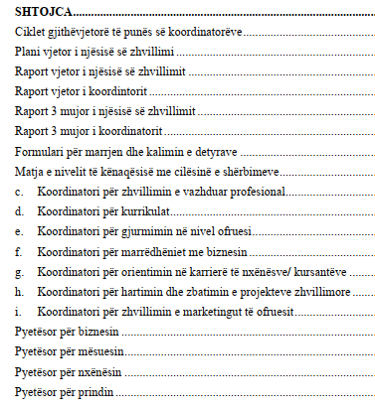

Slide 21
Rëndësia dhe vlera e shtojcave të manualit
📌 Instrumente praktikë dhe referencë konkrete
  Siguron dokumente mbështetëse për zbatimin e funksioneve të njësisë.
📌 Standardizimi dhe unifikimi i proceseve
  Përmban formatet e planeve, raporteve dhe formularëve të rëndësishëm.
  Ndihmon në lehtësimin e dokumentimit dhe monitorimit të punës.
📌 Mbështetje për analizën dhe përmirësimin e cilësisë
  Përfshin mjete për matjen e cilësisë së shërbimeve dhe vlerësimin e performancës.
  Ofron udhëzime për vlerësime të bazuara në të dhëna.
📌 Sigurimi i qëndrueshmërisë dhe transparencës
  Ndihmon në organizimin dhe ruajtjen e informacionit për përdorim të mëvonshëm.
  Rrit efikasitetin e punës duke vendosur praktika të qarta dhe të strukturuara.

Slide 22
Në një fjalë ose frazë të vetme, si do ta përshkruanit rëndësinë e këtij manuali për punën tuaj?

Slide 23
Përmbyllje
✅ Udhëzues i plotë dhe praktik
  Struktura e qartë për organizimin dhe funksionimin e Njësisë së Zhvillimit.
✅ Forcon transparencën dhe efikasitetin
  Standarde të unifikuara për planifikimin, raportimin dhe sigurimin e cilësisë.
✅ Mbështet zhvillimin profesional
  Siguron metodologji dhe mjete për përmirësim të vazhdueshëm.
✅ Lehtëson zbatimin e politikave të AFP-së
  Harmonizon funksionet e njësisë me objektivat institucionale.
✅ Bazë për rritjen e cilësisë dhe bashkëpunimeve
  Ndihmon në forcimin e lidhjeve me aktorët e jashtëm dhe partnerët strategjikë.

Slide 24
Faleminderit!
Pyetje dhe diskutime?

